Slide 1
IDP UM
VRA - 25 de mayo de 2018

Slide 2
Cómo lo demuestra el docente
- Proyecto aprobado por la DPI (Dirección de Posgrado e Investigación)
Mínimo 1
a. Formar parte de un proyecto de investigación registrado, deseablemente interdisciplinario, y en equipo colaborativo.
Demostrar que puede incorporar estudiantes como discípulos a sus proyectos de investigación

Slide 3
Cómo lo demuestra el docente
- Examen ya rendido (día viernes del IDP)
- Ensayo en portafolio docente: “Mi filosofía de enseñanza”
Mínimo 2
b. Demostrar el dominio de la teoría de la didáctica

Slide 4
Cómo lo demuestra el docente
- Examen ya rendido (día miércoles del IDP)
- En portafolio, “Guía para informe y análisis de acción tutorial”
- Simulación durante la defensa del portafolio (ver rúbrica Tutoría)
Mínimo 3
c. Demostrar que puede guiar a un estudiante en su proyecto educativo 2018 (conocer el plan de estudios y saber asesorar el proyecto educativo de un estudiante pregrado o posgrado según corresponda)

Slide 5
Cómo lo demuestra el docente
- En portafolio docente, “Guía para informe y análisis de aplicación de estrategias”
Mínimo 4
d. Dominar un catálogo de estrategias didácticas inductivas y colaborativas (al menos 2 de 6)

Slide 6
Cómo lo demuestra el docente
- Prontuario
- En portafolio docente, PDF con el proyecto integrador. (El coordinador incluye los nombres de todos los docentes que participaron en su elaboración)
Mínimo 5
e. Demostrar que comprende su rol y conoce su participación en el escenario de aprendizaje del proyecto del primer semestre.

Slide 7
Mínimo 1
Etapas en la elaboración de un protocolo:
1. La fundamentación (Plantear la idea, profundizar en la temática, revisar literatura, marco teórico… estado del arte)
2. La metodología (Diseño de investigación, población y muestra, recolección de datos, instrumentos, actividades, entregables y plan de trabajo. Consentimientos.)
3. Los recursos (cronograma, presupuesto, recursos)

Slide 8
Contenido de portafolios - Aclaraciones
Mínimo 2. Ensayo: presentar autores de didáctica, no autores denominacionales
Mínimo 5. Evidencia: proyecto en el que trabajaron en el IDP. El coordinador completará nombres de “Docentes a cargo” y “docentes colaboradores en la elaboración”. Cada profesor debe integrar ese PDF en su portafolio.

Slide 9
Procedimiento para presentar portafolio
Envío de portafolios (aspirantes a presentarlos)
Confirmación de que están en condiciones de presentar
Inscripción en una liga que se les enviará al momento de notificarles que están en condiciones
Presentación de portafolios

Slide 10
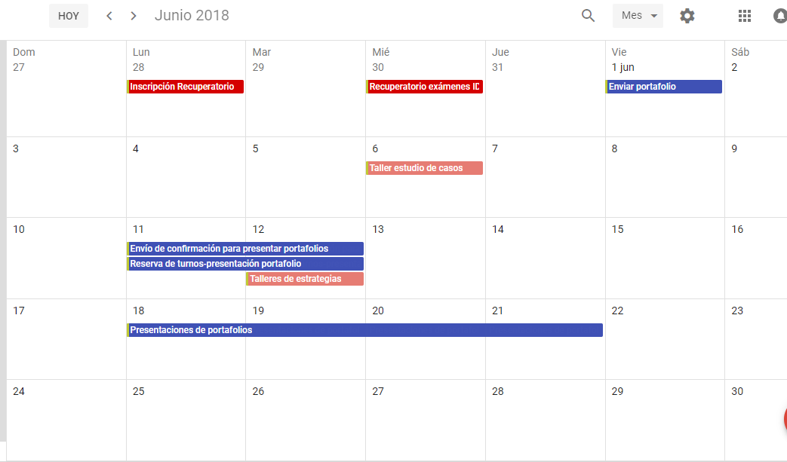

Slide 11
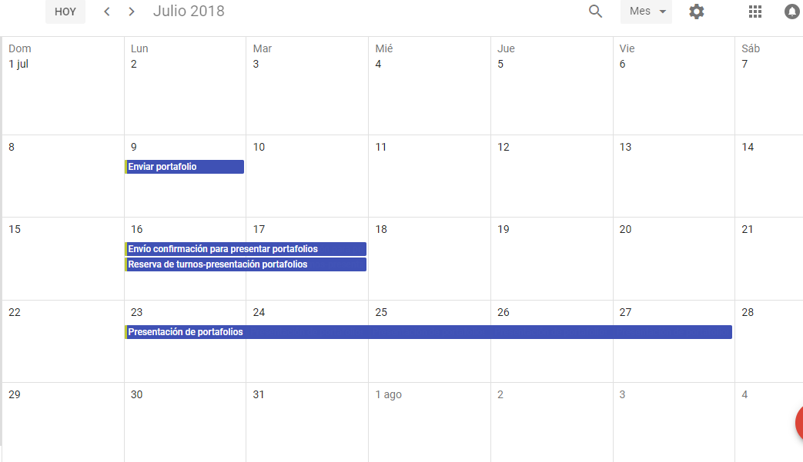

Slide 12

Docentes UM
VRA - 25 de mayo de 2018

